Slide 1
KEGAWATDARURATAN GENITOURINARIA

Slide 2
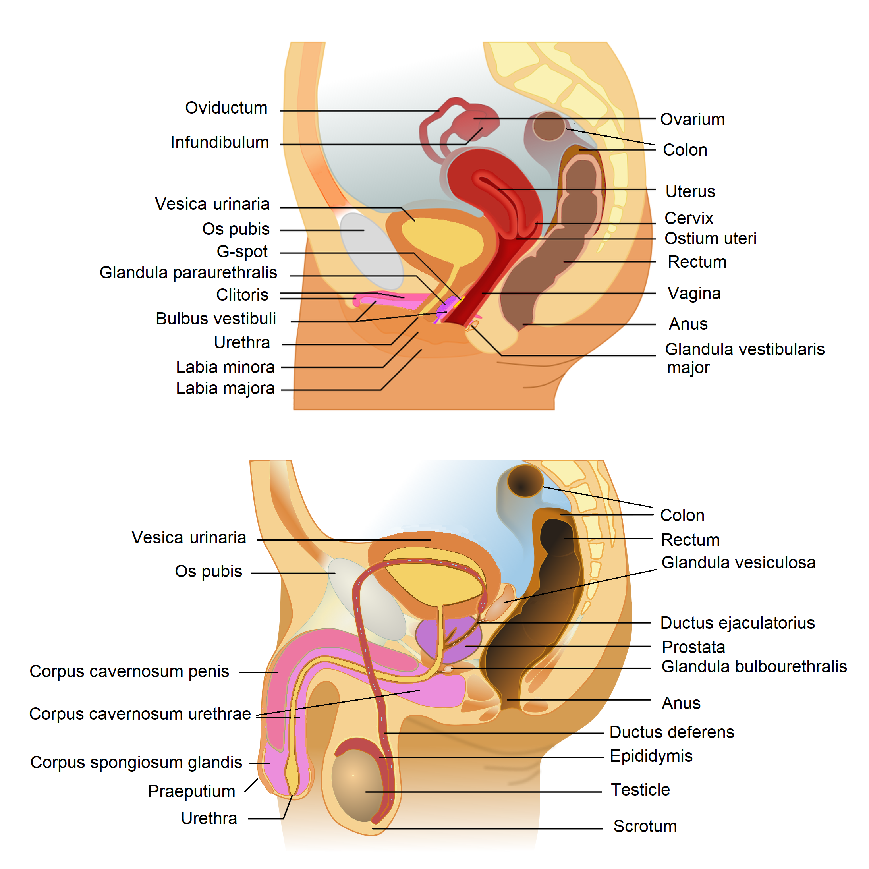
REVIEW ANATOMI

Slide 3
PERMASALAHAN PADA SALURAN KEMIH

Slide 4
PIELONEFRITIS AKUT

Slide 5
PIELONEFRITIS AKUT
Merupakan peradangan pada ginjal yang melibatkan tubulus, glomerulus dan pelvis ginjal. Terjadi lebih sering pada Wanita.
Tanda & gejala :
Nyeri hebat pada panggul atau punggung
Nyeri tekan diatas panggul yang terkena
Demam, menggigil, dan sakit kepala
Mual muntah dan diare
Piuria, hematuria

Slide 6
PIELONEFRITIS AKUT
Prosedur Diagnostik
Urinalisis
Kadar BUN dan kreatinin dengan Riwayat adanya penurunan fungsi berdasarkan susgeti pasien
Kultur urine dan pewarnaan gram
Hitung darah lengkap (leukositosis)
USG ginjal
CT tanpa kontras

Slide 7
PIELONEFRITIS AKUT
INTERVENSI TERAPEUTIK
Anjurkan asupan cairan untuk mempertahankan diuresis cepat
Anjurkan untuk beristirahat sesuai kebutuhan
Drainase melalui selang nefrostomi
Berikan antibiotic spektrum luas

Slide 8
RETENSI URINE

Slide 9
RETENSI URINE
Adalah ketidakmampuan kandung kemih untuk benar-benar mengosongkan urine. Retensi urin disebabkan oleh berbagai kondisi seperti :
Penyempitan pada uretra (striktur uretra)
Pembesaran prostat uretra
Bekuan darah
Batu ginjal
Neurogenic bladder
Prolaps organ panggul
Multiple skeloris
Batu di kandung kemih

Slide 10
RETENSI URINE
TANDA & GEJALA
Ketidaknyamanan perut bagian bawah
Distensi kandung kemih (massa dapat teraba tepat diatas simfisis pubis)
Kesulitan untuk mengosongkan kandung kemih
Prosedur Diagnostik
1. Scan ultrasonic kandung kemih

Slide 11
RETENSI URINE
INTERVENSI TERAPEUTIK
Pasang kateter urine
Bila pada pria yang mengalami hipertropi prostat jinak gunakan kateter ujung lengkung (caude kateter)
Pada kasus yang jarang pemasangan kateter suprapubic
Konsultasi dengan urologis

Slide 12
MASALAH GENITOURINARIA KHUSUS PRIA

Slide 13
PRIAPISM

Slide 14
PRIAPISM
Adalah ereksi yang menyakitkan dalam jangka waktu yang lama (selama berjam-jam) biasanya todak berhubungan dengan adanya stimulasi seksual.
Penyebabnya fisiologis dari kelainan ini adalah cidera saraf tulang belakang, tumor, penyakit sel sabit

Slide 15
PRIAPISM
Tanda & Gejala
Ereksi terjadi persisten dan terasa nyeri berlangsung > 4 jam
Tidak terjadi nyeri tekan pada penis
Prosedur Diagnostik
Doppler penis
Arteriografi
Hitung darah lengkap

Slide 16
PRIAPISM
INTERVENSI TERAPEUTIK
Berikan analgesic dan sedasi
Atasi kondisi yang mendasarinya
Epinefrin, phenylephrine, pseudophedrine atau terbutaline dapat disuntikan ke dalam penis untuk membantu menghilangkan pembengkakan.
Konsultasi ke urologis segera

Slide 17
TESTIS TORSI

Slide 18
TESTIS TORSI
Keadaan dimana memutarnya testis atau saluran spermatika dalam tunika vaginalis, menyebabkan tertahannya suplai darah ke testis.
Sering terjadi pada remaja dikarenakan periode pertumbuhan cepat
Kegagalan untuk memperbaiki torsi dikarenakan testis mengalami iskemia dan nekrosis

Slide 19
TESTIS TORSI
Tanda & Gejala
Onset terjadi tiba-tiba dan parah, nyeri skrotum unilateral dan nyeri diikuti oleh pembengkakan sktorum dan edema
Nyeri dapat dimulai Ketika sedang beraktivitas fisik tetapi juga dapat terjadi secara spontan
Memiliki Riwayat yang serupa dari keadaan sebelumnya namun keluhan berkurang secara spontan
Tidak adanya gejala urinaria
Mual dan muntah

Slide 20
TESTIS TORSI
CATATAN :
TESTIS YANG TERKENA BIASANYA TERABA KERAS, NYERI DAN LEBIH HORIZONTAL DARIPADA SUMBU VERTIKAL PADA TORSI TESTIS
REFLEKS CREMASTERIC : mengelus paha yang terkena secara perlahan dan amati testis yang mengalami torsi dengan ketinggian lebih dari 0,5 cm

Slide 21
TESTIS TORSI
PROSEDUR DIAGNOSTIK
USG Doppler yang akan menunjukkan kurangnya darah dari testis yang terkena
Scan radionuklida

Slide 22
TESTIS TORSI
INTERVENSI TERAPEUTIK
Segea lakukan konsultasi urologis
Dapat dicoba bedsid detorsion. Kebanyakan testis memutar secara medial. Untuk memperbaik secara manual, putar secara lateral testis yang terkena. Berkurangnya rasa nyeri menunjukkan detorsion berhasil
Eksplorasi dengan pembedahan segera (dalam waktu 4 sampai 6 jam) dengan orkidopeksi merupakan pilihan penanganan yang biasanya dilakukan. Jika setelah 24 jam tidak tertangani maka dapat menyebabkan nekrosis pada testis

Slide 23
References
Kurniati., A., Trisyani., Y.., Theresia.,S.I.M., (2018) Keperawatan Gawat Darurat dan Bencana Sheehy. ENA; Elsevier

